Slide 1
Зимние радости
Оформление зимнего участка группы «Почемучки» с участием родителей

Slide 2
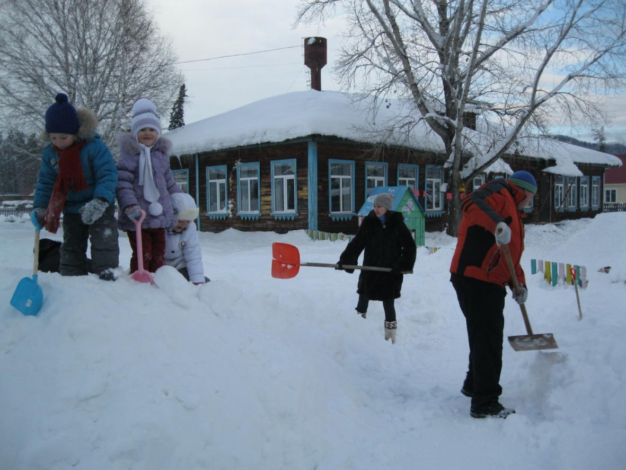
Зимним холодным днем собрались родители, воспитатели и дети группы «Почемучки на участке детского сада. Решили они сделать для своих детей такие фигуры, чтобы и красиво было и весело.

Slide 3
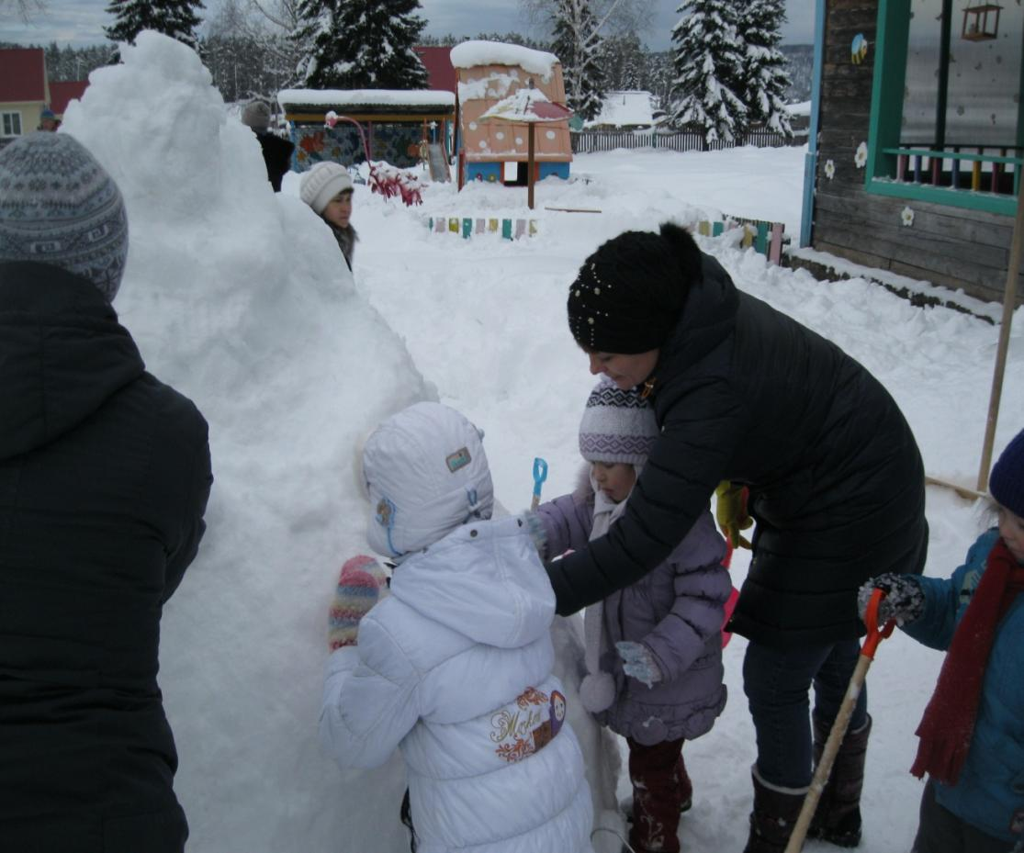
Все вместе лепили Снежную королеву

Slide 4
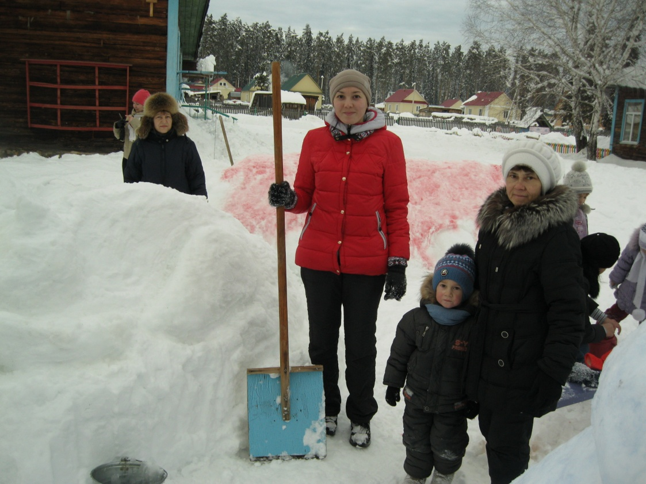
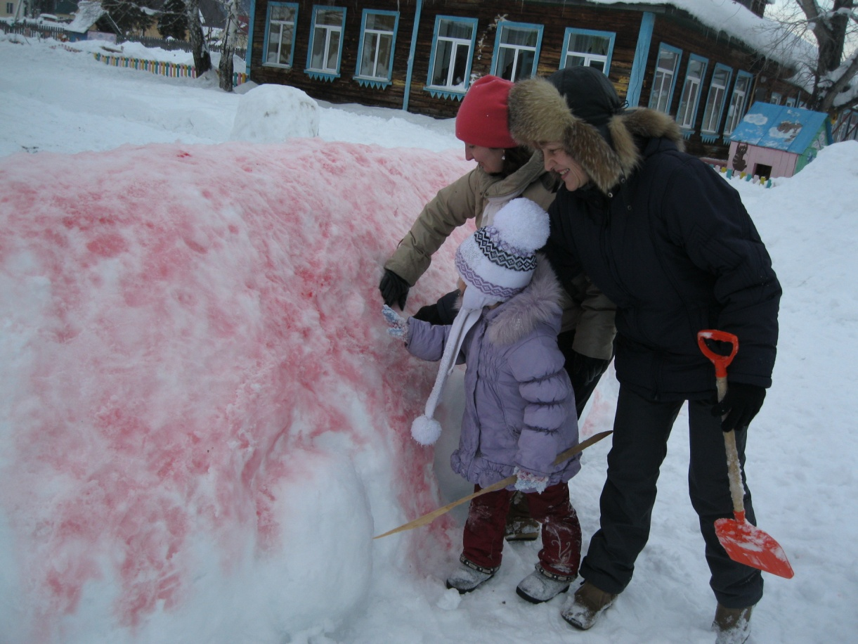
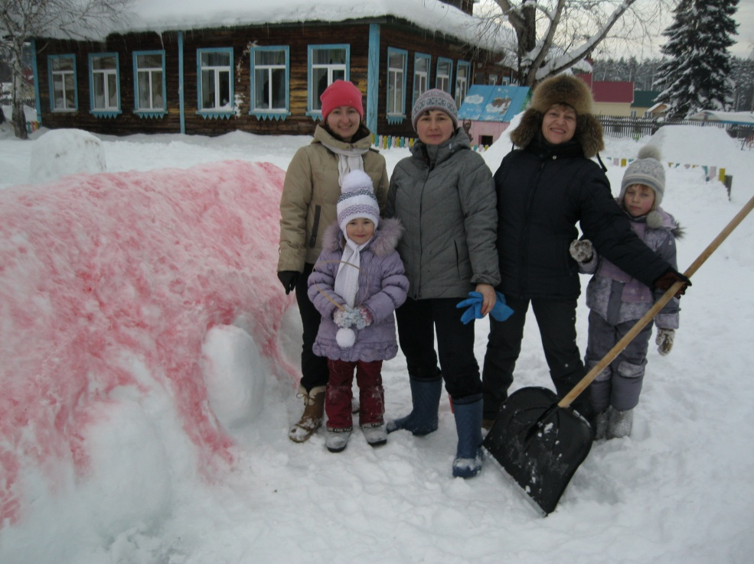
А вот и паровозик из мультфильма

Slide 5
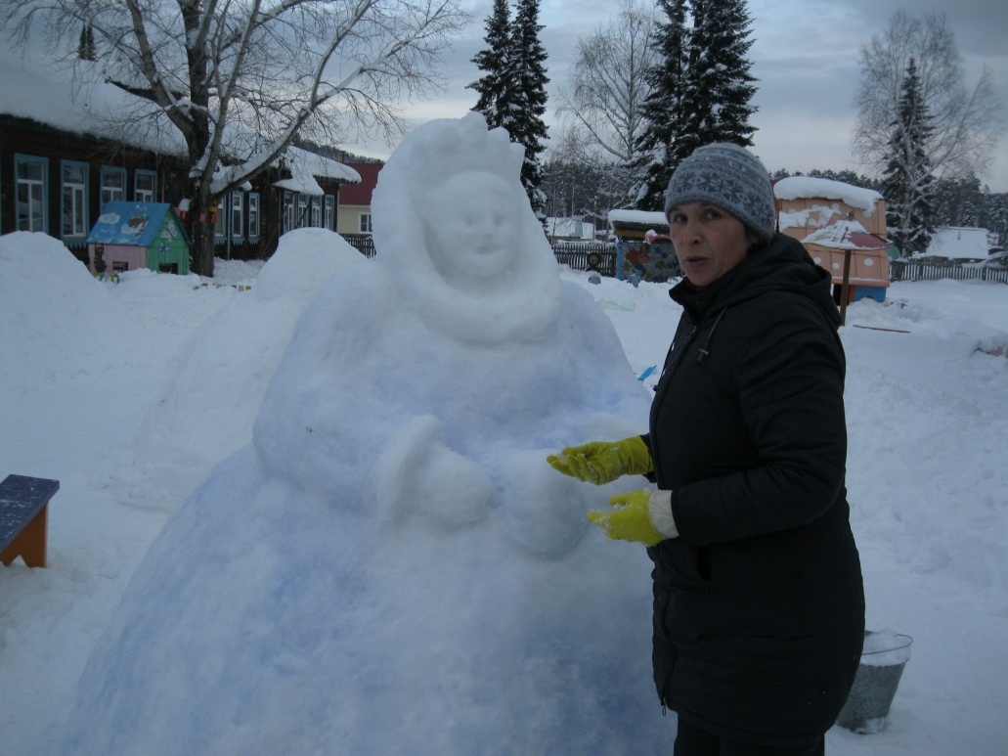
Снежная Королева заняла свое почетное место

Slide 6
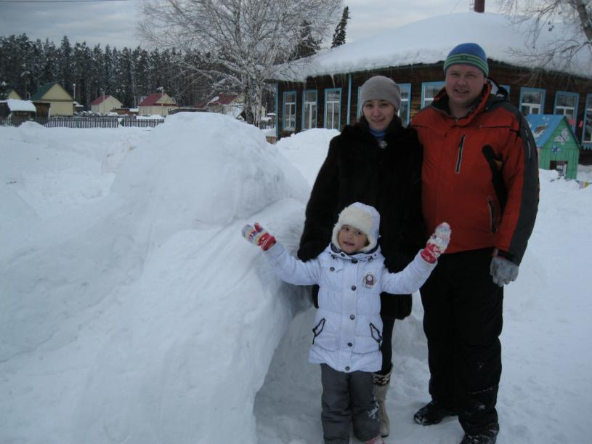
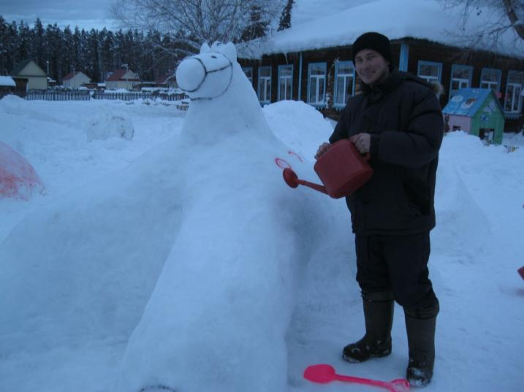
А вот и дымковская лошадка приглашает прокатить детей

Slide 7
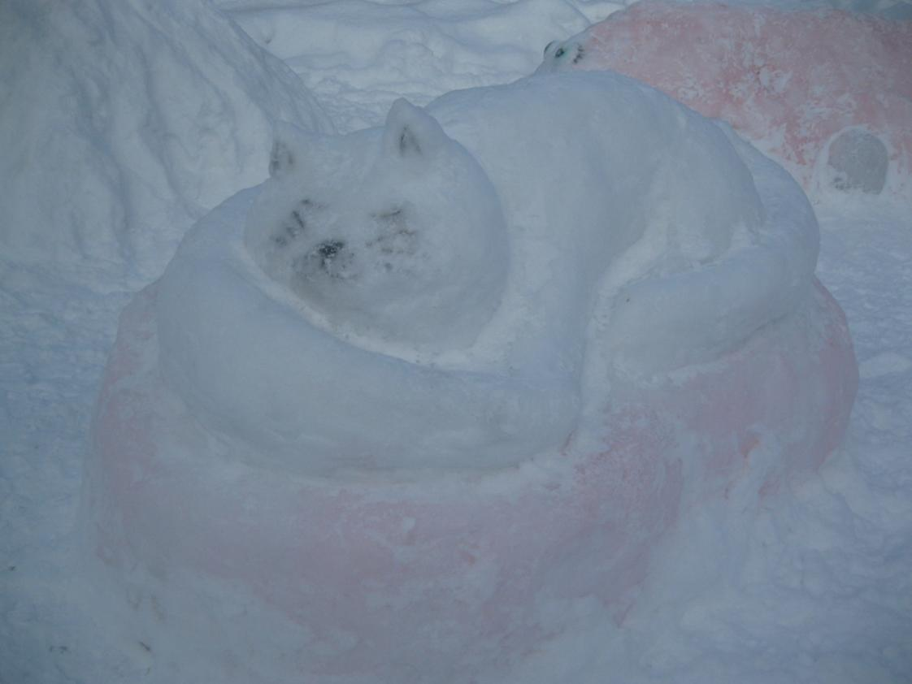
А рядом дремлет кот

Slide 8
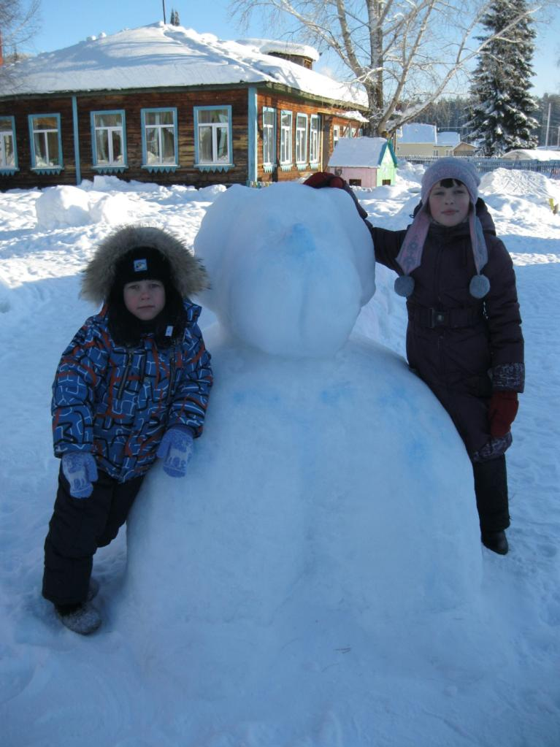
А эта
милая собачка встречает детей, как своих хозяев

Slide 9
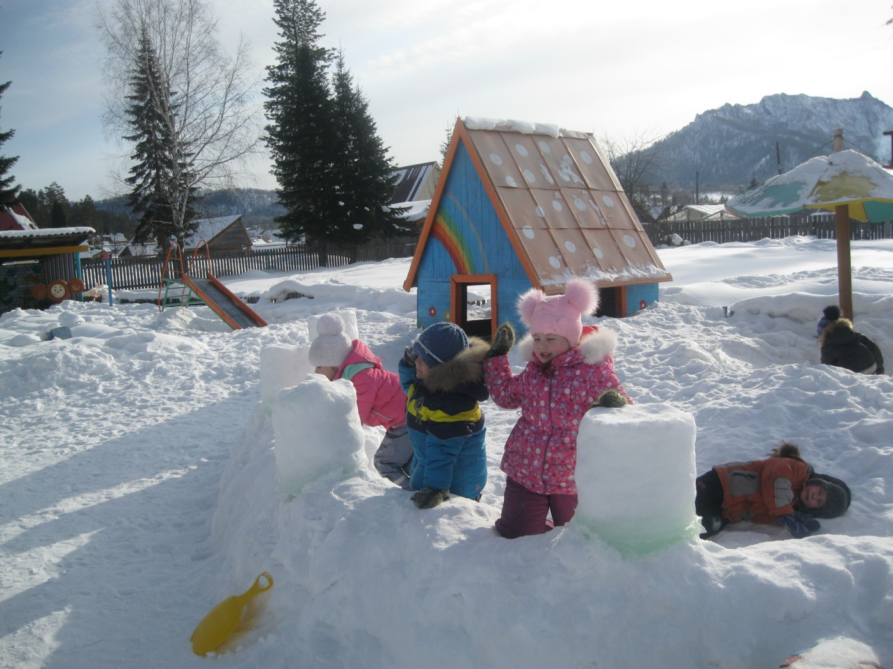
Теперь мы можем кидать снежки прячась в снежной крепости

Slide 10
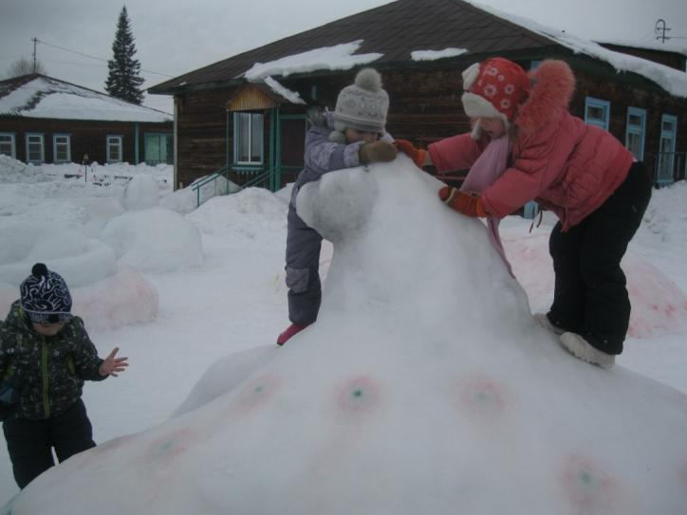
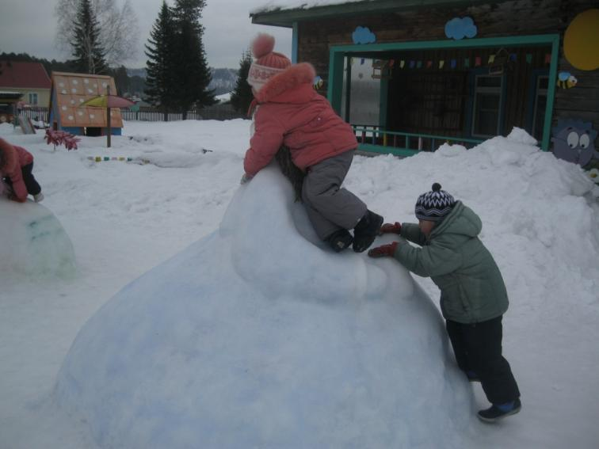
Дети очень рады таким большим игрушкам

Slide 11
Творческих успехов в работе с родителями!
Автор презентации: Шенеман Т.А., воспитатель филиала №1 «Чебурашка» МДОУ детский сад «Родничок» с.Турочак, Республики Алтай, 2015г.

